Slide 1
İdrarda Redüktan Madde Aranması

Slide 2
Anomerik karbon atomu nedir?
Şekerler nasıl indirgen özellik gösterir?
Hangi şekerler indirgen özellik gösterir?
İndirgeyici (redüktan) madde tayini nasıl yapılır?

Slide 3
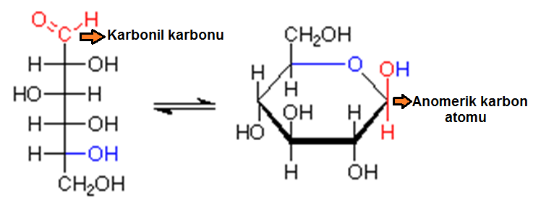
Anomerik Karbon
Karbohidratlarda asiklik formdaki karbonil karbonu, siklik formda anomerik karbon atomu adını alır.

Slide 5
Halkasal yapıda anomerik karbon atomunu bulmak için, öncelikle halkasal yapıya katılan oksijen atomu tespit edilir.
Bu oksijen atomu, bir tarafta CH₂OH grubuna bağlı karbon atomu ile, diğer tarafta anomerik karbon atomu ile bağ yapar.
Dolayısıyla, anomerik karbon atomu; CH₂OH’a bağlı olmayan karbon atomu olacaktır.
Fruktoz için bu kural geçerli değildir. Fruktozda, halkasal yapıdaki oksijenin her iki tarafında da CH₂OH grubuna bağlı karbon atomu bulunur. Bu durumda, oksijene bağlı iki karbon atomundan hangisi –OH grubu taşıyorsa; o atom, anomerik karbon atomudur.

Slide 6
Anomerik karbon atomu nasıl bulunur?
Halkaya dahil oksijen atomu tespit edilir.

Slide 7
2) Halkaya dahil oksijen atomunun her iki yanındaki karbon atomlarına bakılır: Bir yandaki CH₂OH grubuna bağlanmış durumdadır. Diğer yandaki karbon “anomerik karbon”dur.

Slide 8
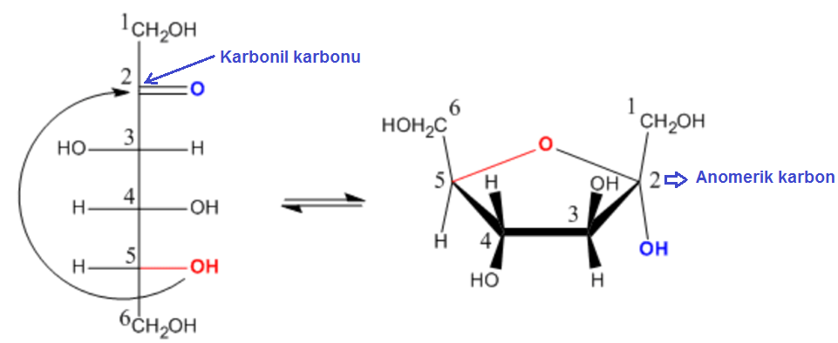
Fruktozdaki Anomerik Karbon Atomu

Slide 9
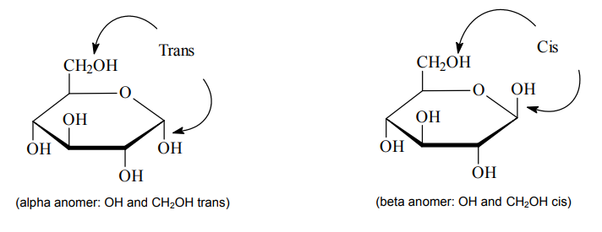
α- ve β- Formları
Anomerik karbon, asimetrik karbon atomudur ve bir stereomerkezdir.
Anomerik karbon atomuna bağlanan –OH grubu aşağı yönlüyse α- form; yukarı yönlüyse β- form oluşur.
Başka bir ifadeyle, anomerik karbon atomu üzerindeki –OH grubu, CH₂OH ile cis- pozisyonunda ise beta; trans pozisyonunda ise alfa form’dan bahsedilir.

Slide 10
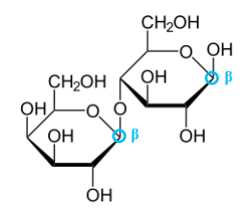

Slide 11
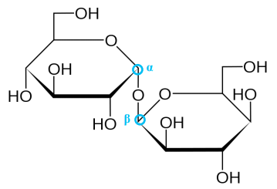

Slide 12
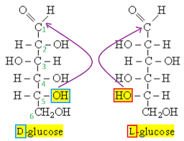
D- ve L- Form
Eğer son stereojenik/ asimetrik karbon üzerindeki OH grubu sağda ise karbohidrat D- formunda; eğer solda ise L- formundadır.

Slide 13
Şekerlerin İndirgeme Özelliği
Anomerik karbon atomları üzerinde serbest hidroksil (-OH) grubu taşıyan şekerler ingirgeyici (redüktan) özellik gösterir.
Glukoz, galaktoz, fruktoz, maltoz ve laktoz indirgeyici şekerlerdir. Sükroz (sakkaroz) indirgeyici özellik göstermez.

Slide 14
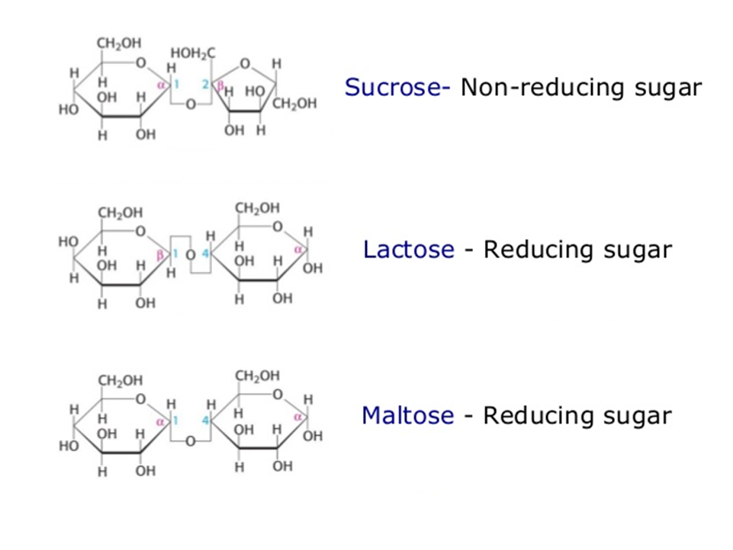

Slide 15
Redüktan Madde Tayini
Redüktan madde tayini için pek çok metot geliştirilmiştir.
Bunlardan biri de Fehling deneyidir.
Fehling A: CuSO₄ (Bakır sülfat)
Fehling B: NaOH (

Slide 16
Fehling Deneyi
Deneyin esası, ortamda redüktan madde varlığında; Cu⁺² iyonlarının Cu⁺¹’e indirgenmesidir.
Bu indirgenme, Fehling A solüsyonunun mavi renginin yerine, redüktan madde miktarına bağlı olarak sırasıyla sarı-yeşil, sarı, turuncu ve kiremit kırmızısı rengin oluşumu ile gözlenir.

Slide 17
Sükrozun Hidrolizi Deneyi
Sükroz (sakkaroz) indirgen bir şeker değildir. Bu nedenle Fehling A+B reaktifiyle reaksiyon vermez.
Ancak, kuvvetli asit ve yüksek sıcaklıkta sükroz parçalanarak, indirgen şekerler olan glukoz ve fruktoz açığa çıkacaktır. Böylece, hidroliz sonucu Fehling deneyi pozitif sonuç vermeye başlayacaktır.

